Slide 1
RELEVAMIENTO DE VIviendas Colectivas (VICO) 2023
Datos provisorios de Geriátricos
DGESyC (Ministerio de Hacienda y Finanzas GCBA). Relevamiento Viviendas Colectivas.

Slide 2
Contexto demográfico 2022
Porcentaje de población de 65 años y más por zona de residencia. Ciudad de Buenos Aires. Año 2022
Fuente: Dirección General de Estadística y Censos (Ministerio de Hacienda y Finanzas GCBA). EAH 2022.

Slide 3
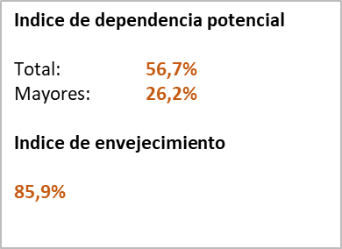
Contexto demográfico 2022
Índice de Dependencia Potencial = (Población de 0 a 14 años + Población de 65 años y más ) / Población entre 15 y 64 años
Mayores: Población de 65 años y más / Población entre 15 y 64 años * 100
Índice de Envejecimiento = Población de 65 años y más / Población entre 0 y 14 años * 100
Fuente: Dirección General de Estadística y Censos (Ministerio de Hacienda y Finanzas GCBA). EAH 2022.

Slide 4
¿De qué se trata este operativo?
Primer censo a establecimientos geriátricos de larga estadía para personas mayores de la Ciudad de Buenos Aires.
Modalidad virtual
Realiza la DGESYC en conjunto con la Unidad Ejecutora de Registro y Regulación de Establecimientos Geriátricos (UERREG) del Ministerio de Salud GCBA.
Se capta información su población residente y el personal que trabaja allí.

Slide 5
Cobertura del operativo
Total de Geriátricos : 433
Cobertura: 78%
Población residente relevada: 10.226
Personal relevado: 7.178

Slide 6
Distribución porcentual de geriátricos privados relevados por zona. Ciudad de Buenos Aires. Año 2023

Slide 7
Distribución porcentual de establecimiento geriátricos privados relevados por cantidad de plazas habilitadas. Ciudad de Buenos Aires. Año 2023

Slide 8
Distribución porcentual de establecimiento geriátricos privados relevados por cantidad de residentes. Ciudad de Buenos Aires. Año 2023

Slide 9
Distribución porcentual de establecimientos geriátricos privados relevados por cantidad de personal. Ciudad de Buenos Aires. Año 2023

Slide 10
Porcentaje de establecimientos geriátricos privados relevados por prestación de la que disponen. Ciudad de Buenos Aires. Año 2023

Slide 11
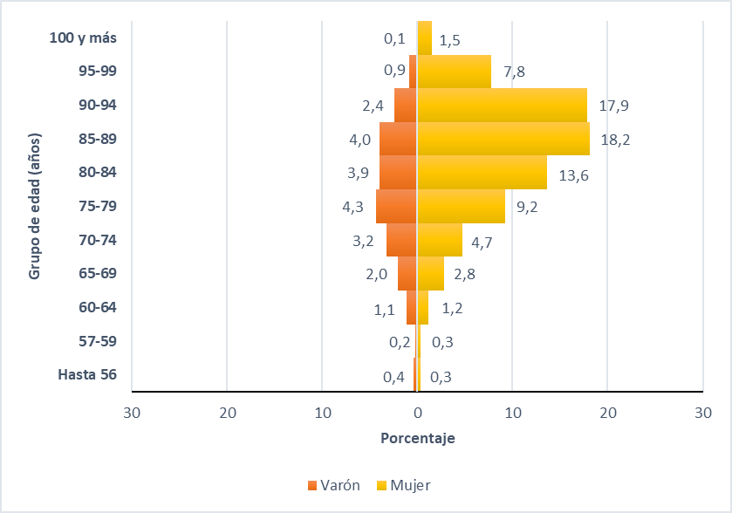
Personas que residen en geriátricos privados relevados de la Ciudad de Buenos Aires (pirámide). Año 2023

Slide 12
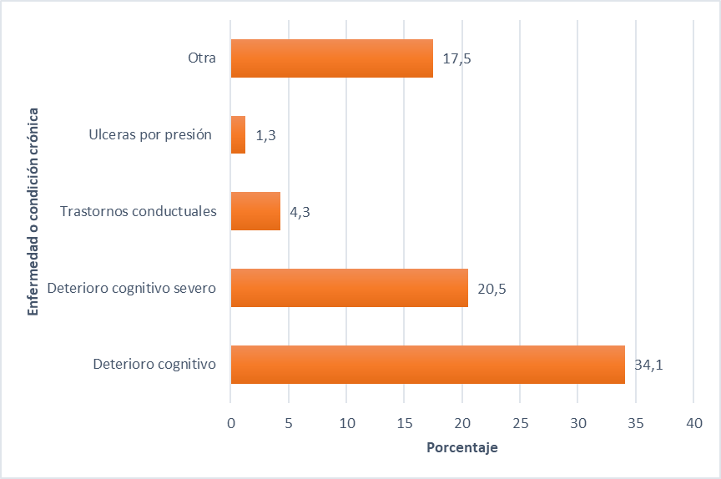
Personas alojada en geriátricos privados relevados con diagnóstico de enfermedad que se extiende en el tiempo o que requiere tratamiento por enfermedad diagnosticada. Ciudad de Buenos Aires. Año 2023

Slide 13
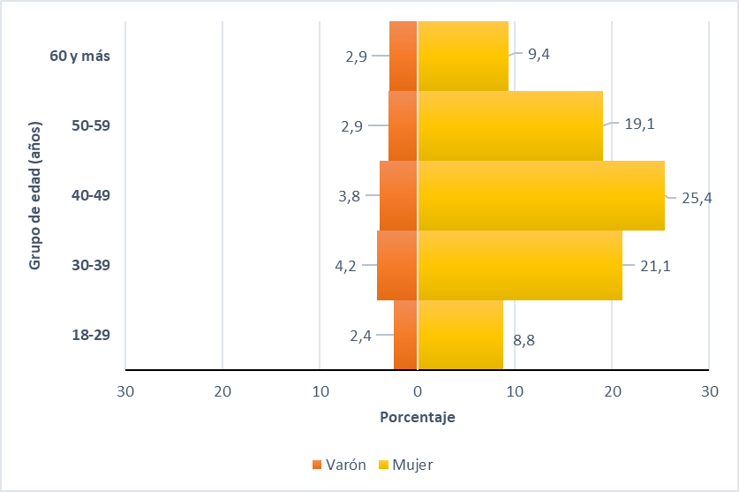
Personas que prestan servicios en geriátricos privados de la Ciudad de Buenos Aires (pirámide). Año 2023

Slide 14
Personas que prestan servicios en geriátricos privados relevados por lugar de residencia. Ciudad de Buenos Aires. Año 2023

Slide 15
Distribución porcentual de personal que trabaja en geriátricos privados relevados por máximo nivel educativo alcanzado. Ciudad de Buenos Aires. Año 2023

